Slide 1
Chương 05 Cấu trúc lặp
Nguyễn Thanh Tùng

Slide 2
Nội dung
Ứng dụng của cấu trúc lặp
Câu lệnh for
Câu lệnh while
Câu lệnh do…while
Hiểu được vai trò của thuật toán trong giải quyết bài toán
Một số lỗi thường gặp trong sử dụng vòng lặp
Bài tập

Slide 3
Ứng dụng của cấu trúc lặp
Các kiểu điều khiển
Tuần tự:
bản chất của chương trình là tuần tự, hết lệnh này đến lệnh khác
Rẽ nhánh
Để chọn thực thi một số phát biểu
Đã học – chương trước
Lặp
Thực thi một công việc (có tham số) nhiều lần.

Slide 4
Ứng dụng của cấu trúc lặp
Cấu trúc lặp được dùng nhiều, vì sao?
Xử lý dữ liệu
Dữ liệu trong thực tế rất nhiều
Chương trình để xử lý ít nhất phải chạm đến tất cả các dữ liệu này
Chạm đến tất cả hay nhóm sinh viên nào đó
Trong quản lý sinh viên
Chạm đến tất cả hay nhóm sản phẩm nào đó
Trong quản lý hàng hoá
Chạm đến tất cả hay nhóm điểm ảnh nào đó
Trong xử lý điểm ảnh
Chạm đến tất cả hay nhóm bạn nào đó
Trong xử lý facebook

Slide 5
Ứng dụng của cấu trúc lặp
Cấu trúc lặp được dùng nhiều, vì sao?
Xử lý dữ liệu
Thuật toán
Nhiều thuật toán trong thực tế cần lặp
Bài toán xấp xỉ các hàm phi tuyến: sin(x), cos(x), v.v.
Bài toán tìm nghiệm của phương trình
V.v

Slide 6
Câu lệnh for
Bài toán tiêu biểu dùng với câu lệnh for.
Rất phù hợp với bài toán cần lặp với số lần lặp xác định (số lần này là số nguyên)
Rất nhiều bài toán trong kỹ thuật dùng mảng để lưu trữ dữ liệu
Sẽ học mảng trong chương sau
Để xử lý dữ liệu trên mảng (duyệt qua các phần tử), cấu trúc for là phù hợp nhất.
Câu lệnh for, khi kết hợp break, cũng có thể dừng câu lệnh lặp
for cũng dùng với các kiểu lặp khác

Slide 7
Câu lệnh for Ý tưởng
<khởi tạo>
false
<điều kiện>
true
<câu lệnh>
<thay đổi giá trị>

Slide 8
Câu lệnh for Ý tưởng
<khởi tạo>
Công dụng:
Khai báo biến: dùng trong chỉ câu lệnh lặp
Khởi tạo các biến điều khiển câu lệnh lặp
Số lượng:
Không, một hay nhiều biến được khai báo (cùng kiểu) và khởi động
Các phép khởi động cách nhau bởi dấu phẩy
<điều kiện>
Công dụng:
Để kiểm tra điều kiện dừng của câu lệnh
Số lượng
Không, một hay nhiều biểu thức luận lý hoặc chuyển qua luận lý được
Các biểu thức cách nhau bằng dấu phẩy
Trường hợp, không có biểu thức nào thì điều kiện là true. Lúc đó, điều kiện dừng bên trong vòng lặp

Slide 9
Câu lệnh for Ý tưởng
<Thay đổi giá trị>
Cộng dụng
Nhằm thay đổi giá trị của biến điều khiển
Vì thường câu lệnh sẽ dừng khi biểu thức điều kiện được tính trên các giá trị này
Số lượng
Không, một, hay nhiều phép thay đổi biến điều khiển
Các phép cách nhau bằng dấu phẩy
<Câu lệnh>
Là câu lệnh đơn hay phức bất kỳ

Slide 10
Câu lệnh for Ý tưởng
Nguyên tắc thực thi
(1) Chương trình sẽ khai báo và khởi tạo các biến trong trong <khởi tạo> và kiểm tra biểu thức điều kiện
(2) Nếu <điều kiện> là true
Thực hiện câu lệnh <câu lệnh>
Thực thi các thay đổi trong <thay đổi giá trị>
Kiểm tra lại điều kiện ở Bước (2) ở trên
(3) Ngược lại
Đi đến câu lệnh theo sau câu lệnh lặp này

Slide 11
Câu lệnh for Cú pháp
for (<khởi tạo>; <điều kiện>; <thay đổi giá trị>) <câu lệnh>
Trường hợp triển khai cho câu lệnh phức
for (<khởi tạo>; <điều kiện>; <thay đổi giá trị>){ <câu lệnh 1> <câu lệnh 2>
<câu lệnh N> }
for (<khởi tạo>; <điều kiện>; <thay đổi giá trị>)
{ <câu lệnh 1> <câu lệnh 2>
<câu lệnh N> }
Notes:
Đoạn code thứ 1: xuất ra một dãy số từ 0 đến 99
Đoạn code thứ 2: lặp vô hạn

Slide 12
Câu lệnh for Cú pháp
Lưu ý về mặt cú pháp
Giữa dấu ( và dấu ) của for.
Luôn luôn có đúng 3 dấu chấm phẩy (;). Chia ra 3 phạm vị
Khởi động
Biểu thức điều kiện
Thay đổi giá trị
Cả ba vùng này có thể trống
for(;;){
//câu lệnh
}
Notes:
Đoạn code thứ 1: xuất ra một dãy số từ 0 đến 99
Đoạn code thứ 2: lặp vô hạn

Slide 13
Câu lệnh for Cú pháp
Lưu ý về mặt cú pháp
Biến được khai báo trong for.
Chỉ được dùng trong for
Không nhìn thấy và không dùng được ở các lệnh theo sau for
Câu lệnh break;
Khi câu lệnh for thực thi đến lệnh break; nó sẽ thoát khỏi vòng lặp ngay lập tức. Nghĩa là chương trình nhảy đến thực thi lệnh theo sau for
Câu lệnh continue;
Khi câu lệnh for thực thi đến lệnh continue; nó không thực thi các lệnh còn lại (theo sau continue) của vòng lặp hiện tại. Nó đi đến bước kiểm tra điều kiện để xem có thực thi vòng lặp kế tiếp hay không.
Notes:
Đoạn code thứ 1: xuất ra một dãy số từ 0 đến 99
Đoạn code thứ 2: lặp vô hạn

Slide 14
Câu lệnh for Ví dụ
In ra bình phương các số nguyên chẵn 0,2, .., 8
int i;
for(i=0; i < 10; i+= 2){
printf("%-4d", i*i);
}
printf("\n");
i=0;
for(;;){
printf("%-4d", i*i);
i += 2;
if(i >= 10) break;
}
printf("\n");
Cách 1: ngắn gọn
Cách 2: for(;;)
→ phải dùng break;
Notes:
Đoạn code thứ 1: xuất ra một dãy số từ 0 đến 99
Đoạn code thứ 2: lặp vô hạn

Slide 15
Câu lệnh for Ví dụ
In ra bình phương các số nguyên chẵn 0,2, .., 8, theo thứ tự ngược lại
for(int k=8; k >=0; k-= 2){
printf("%-4d", k*k);
}
printf("\n");
i = 8;
for(;;){
printf("%-4d", i*i);
i -= 2;
if(i < 0) break;
}
printf("\n\n");
Cách 1: ngắn gọn
Cách 2: for(;;)
→ phải dùng break;
Notes:
Đoạn code thứ 1: xuất ra một dãy số từ 0 đến 99
Đoạn code thứ 2: lặp vô hạn

Slide 16
Câu lệnh for Ví dụ
Trường dùng nhiều biến
for(int i=0, k= 10; i < k; i++, k--){
printf("%-4d", i*k);
}
printf("\n\n");
for(int i=0, k= 10, n=0; n < 10; i++, k--, n++){
printf("%-4d", i*k);
}
printf("\n");
Hai đoạn chương trình trên in ra gì, vì sao?
Notes:
Đoạn code thứ 1: xuất ra một dãy số từ 0 đến 99
Đoạn code thứ 2: lặp vô hạn

Slide 17
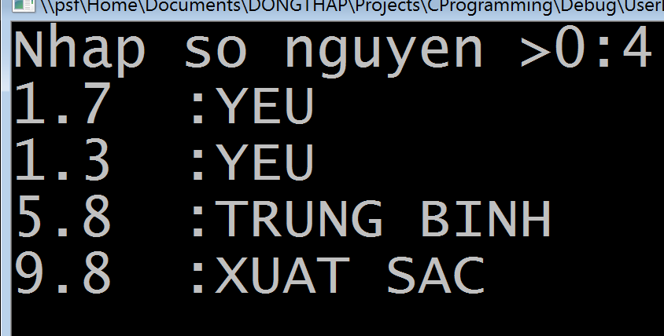
Câu lệnh for Ví dụ
Viết chương trình
Nhâp vào số nguyên N > 0
Chương trình sinh ngẫu nhiên N điểm ( từ 0 đến 10)
Chương trình in ra điểm và loại tương ứng như hình vẽ
Notes:
Đoạn code thứ 1: xuất ra một dãy số từ 0 đến 99
Đoạn code thứ 2: lặp vô hạn

Slide 18
Câu lệnh for Ví dụ
#include <stdio.h>
#include <stdlib.h>
#include <time.h>
int main(){
int N;
printf("Nhap so nguyen >0:");
scanf("%d", &N);
if(N <= 0)
printf("Chuong trinh khong lam viec voi so am\n");
else{
//Đoạn chương trình trang sau nằm ở đây
}//end if
printf("\n\n");
system("pause");
return 0;
}
Notes:
Đoạn code thứ 1: xuất ra một dãy số từ 0 đến 99
Đoạn code thứ 2: lặp vô hạn

Slide 19
Câu lệnh for Ví dụ
time_t t;
srand((unsigned) time(&t));
for(int i=0; i<N; i++){
float diem = ((float)rand() / RAND_MAX)*10;
if(diem < 5.0f){
printf("%-5.1f:%s\n", diem, "YEU");
}
else if(diem < 6.5f){
printf("%-5.1f:%s\n", diem, "TRUNG BINH");
}
else if(diem < 8.5f){
printf("%-5.1f:%s\n", diem, "KHA");
}
else if(diem < 9.5f){
printf("%-5.1f:%s\n", diem, "GIOI");
}
else{
printf("%-5.1f:%s\n", diem, "XUAT SAC");
}
}//end for
Sinh điểm ngẫu nhiên
Câu lệnh lặp for
Xếp loại & in
Notes:
Đoạn code thứ 1: xuất ra một dãy số từ 0 đến 99
Đoạn code thứ 2: lặp vô hạn

Slide 20
Câu lệnh for lồng nhau
Ứng dụng
Được sử dụng khi cần xử lý mảng nhiều chiều
Khi cần truy cập những dữ liệu có trúc mảng trong mảng Ví dụ: khi cần truy cập thông tin sinh viên, ta có thể truy cập theo: - Duyệt qua tất cả các lớp - Ứng với mỗi lớp, truy cập thông tin của từng sinh viên
V.v

Slide 21
Câu lệnh while Ý tưởng
false
<điều kiện>
true
<câu lệnh>
<điều kiện>:
Là biểu thức luận lý hay chuyển đổi qua luận lý được
<câu lệnh>:
Là câu lệnh đơn hay phức
Notes:
Cụ thể: ở ví dụ trên
Kiểm tra trước = chưa tìm được người phù hợp
Làm sau = xem xét ứng viên tiếp theo

Slide 22
Câu lệnh while Ý tưởng
Nguyên tắc thực thi
Chương trình kiểm tra biểu thức điều kiện
Nếu điều kiện là true
Thực thi câu lệnh
Đến kiểm tra điều kiện
=> Câu lệnh phải có phép toán thay đổi biểu thức điều kiện để chương trình không lặp vô hạn
Ngược lại, (là false) chương trình đi đến phát biểu theo sau
Notes:
Cụ thể: ở ví dụ trên
Kiểm tra trước = chưa tìm được người phù hợp
Làm sau = xem xét ứng viên tiếp theo

Slide 23
Câu lệnh while Cú pháp
while(<điều kiện>)
<câu lệnh>
Trường hợp triển khai cho câu lệnh phức
while(<điều kiện>){
<câu lệnh 1>
<câu lệnh 2>
<câu lệnh N>
}
Notes:
Cụ thể: ở ví dụ trên
Kiểm tra trước = chưa tìm được người phù hợp
Làm sau = xem xét ứng viên tiếp theo

Slide 24
Câu lệnh while Cú pháp
Lưu ý với lệnh while
Thông thường các câu lệnh trước (liền trước while) đã thực hiện phép gán sao cho điều kiện thực hiện được thoả mãn
Có thể là gán biến điều khiển
Có thể là gán biến đếm chỉ số lần lặp
V.v
Có thể có trường hợp
while(true){ …}
while(1){…}
Với các dạng này cần dùng break;
Ý nghĩa của câu lệnh break và continue như trình bày trong for.
Notes:
Cụ thể: ở ví dụ trên
Kiểm tra trước = chưa tìm được người phù hợp
Làm sau = xem xét ứng viên tiếp theo

Slide 25
Câu lệnh while Ví dụ
Chương in tổng bình phương từ 1 đến 10
#include <stdio.h>
#include <stdlib.h>
int main(){
int i =0;
int sum = 0;
while(++i <= 10){
sum += i*i;
}
printf("sum=%4d", sum);
system("pause");
return 0;
}
Phép khởi động trước vòng lặp là cần thiết và quan trọng
Vòng lặp phải thay đổi biểu thức điều kiện
Notes:
Cụ thể: ở ví dụ trên
Kiểm tra trước = chưa tìm được người phù hợp
Làm sau = xem xét ứng viên tiếp theo

Slide 26
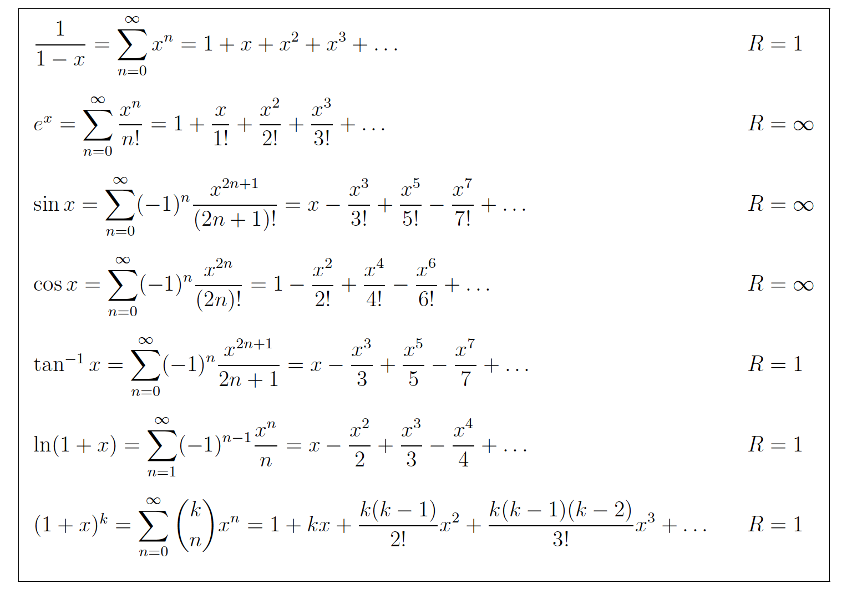
Câu lệnh while Ví dụ
Chương trình xấp xỉ giá trị của các hàm phi tuyến
Dùng Taylor Maclaurin
Notes:
Cụ thể: ở ví dụ trên
Kiểm tra trước = chưa tìm được người phù hợp
Làm sau = xem xét ứng viên tiếp theo

Slide 27
Câu lệnh do while Ý tưởng
<câu lệnh>
true
<điều kiện>
false
<điều kiện>:
Là biểu thức luận lý hay chuyển đổi qua luận lý được
<câu lệnh>:
Là câu lệnh đơn hay phức
Notes:
Cụ thể: ở ví dụ trên
Kiểm tra trước = chưa tìm được người phù hợp
Làm sau = xem xét ứng viên tiếp theo

Slide 28
Câu lệnh do while Ý tưởng
Nguyên tắc thực thi
(1) Chương trình thực thi ngay <câu lệnh>
Do đó, <câu lệnh> được thực thi ít nhất 01 lần
Sau khi thực thi xong, chương trình đánh giá biểu thức điều kiện và kiểm tra
(2) Nếu điều kiện là true
Đi đến bước (1) để thực thi <câu lệnh>
(3) Ngược lại, (false) chương trình đi đến phát biểu theo sau
Notes:
Cụ thể: ở ví dụ trên
Kiểm tra trước = chưa tìm được người phù hợp
Làm sau = xem xét ứng viên tiếp theo

Slide 29
Câu lệnh do while Cú pháp
do{
<câu lệnh>
} while <điều kiện>)
Trường hợp triển khai cho câu lệnh phức
do{
<câu lệnh 1>
<câu lệnh 2>
<câu lệnh N>
} while <điều kiện>)
Notes:
Cụ thể: ở ví dụ trên
Kiểm tra trước = chưa tìm được người phù hợp
Làm sau = xem xét ứng viên tiếp theo

Slide 30
Câu lệnh do while Cú pháp
Lưu ý với lệnh while
Thông thường các câu lệnh trước (liền trước do) đã thực hiện phép gán để xác định điều kiện đầu của bài toán
Tổng ban đầu bằng 0
Có thể là gán biến điều khiển
Có thể là gán biến đếm chỉ số lần lặp
V.v
Có thể có trường hợp
do { …} while(true)
do { …} while(1)
Với các dạng này cần dùng break;
Ý nghĩa của câu lệnh break và continue như trình bày trong for.
Notes:
Cụ thể: ở ví dụ trên
Kiểm tra trước = chưa tìm được người phù hợp
Làm sau = xem xét ứng viên tiếp theo

Slide 31
Câu lệnh do while Cú pháp
Lưu ý với lệnh while
Câu lệnh while và do while khá tương tự nhau
while:
Câu lệnh có thể không được thực thi
do While:
Câu lệnh được thực thi ít nhất 01 lần
Các phép gán trước (liền trước) các câu lệnh while và do while là rất quan trọng để xác định điều kiện đầu của bài toán
Notes:
Cụ thể: ở ví dụ trên
Kiểm tra trước = chưa tìm được người phù hợp
Làm sau = xem xét ứng viên tiếp theo

Slide 32
Một số lỗi hay gặp khi xử lý vòng lặp
Lặp vô hạn
Chương trình không “chạm” đến điều kiện dừng
Chương trình “chạm” đến được nhưng biểu thức điều kiện không đáp ứng

Slide 33
Một số lỗi hay gặp khi xử lý vòng lặp
Lặp vô hạn
for (int i = 0; i < N; i++) { int j = 2; cout << i << ": "; while (j < i) { if (i % j == 0) { cout << j << " "; j++; } } cout <<endl; }

Slide 34
Bài tập 1
Viết chương trình để xuất ra chuỗi sau
Đầu vào: N ( số dòng )
Đầu ra: chuỗi như hình vẽ dưới * * * * * * * * * * * * * * *

Slide 35
Bài tập 2
Viết chương trình để xuất ra chuỗi sau
Đầu vào: N ( số dòng )
Đầu ra: chuỗi như hình vẽ dưới * * ** ** *** *** **** **** *********

Slide 36
Bài tập 3
Viết chương trình để xuất ra như hình sau
Đầu vào: N ( số dòng của ma trận vuông )
Đầu ra: ma trận chứa các số theo hình xoắn ốc
Với N = 4, ta có ma trận
1 2 3 4 12 13 14 5 11 16 15 6 10 9 8 7

Slide 37
Bài tập 4
Viết chương trình
Nhập vào số N và xuất ra dãy số chính phương không lớn hơn N
Nhập vào số N và xuất ra dãy số Fibonaci không lớn hơn N Ví dụ: với N = 20 Dãy số chính phương không lớn hơn 20: 1, 4, 9, 16 Dãy số Fibonaci không lớn hơn 20: 1, 1, 2, 3, 5, 8, 13
Notes:
Hãy sửa lại file Ex4_Error để chương trình chạy đúng

Slide 38
Tổng kết
Hiểu nguyên tắc thực thi của các câu lệnh lặp
Vận dụng được các câu lệnh để giải các bài toán thực tế
Notes:
Hãy sửa lại file Ex4_Error để chương trình chạy đúng

